Slide 1

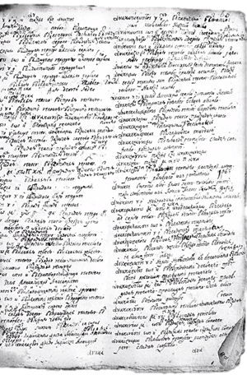
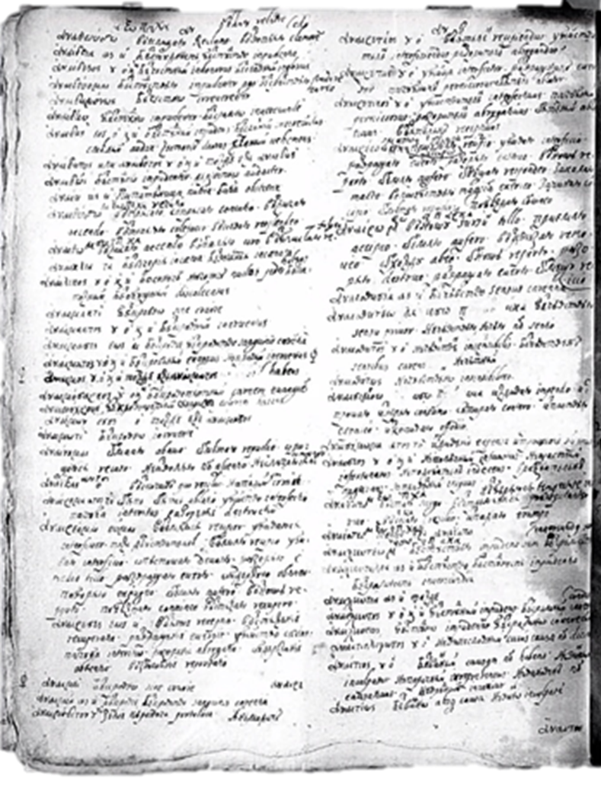
Электронное представление славянских словарей ХVII века
Левченко Мария
2021

Slide 2
Цели и задачи
Помочь проекту «Греко-славяно-латинский словарь Епифания Славинецкого в восточнославянском и европейском языковом пространстве XVI – начала XVIII в.» (И. А. Подтергера , М. О. Новак) ввести словарь в научный оборот
Этапы:
1. Разработать TEI XML разметку
2. Разработать код для автоматизации процесса разметки
3. Опубликовать XML файл на веб-сервисе для тестирования модели

Slide 3
Данные и подход
Рукописный словарь -> Transkribus -> .csv таблица -> ХML файл
TEI Lex-0 – упорядоченный TEI для словарей
Python + pandas

Slide 4
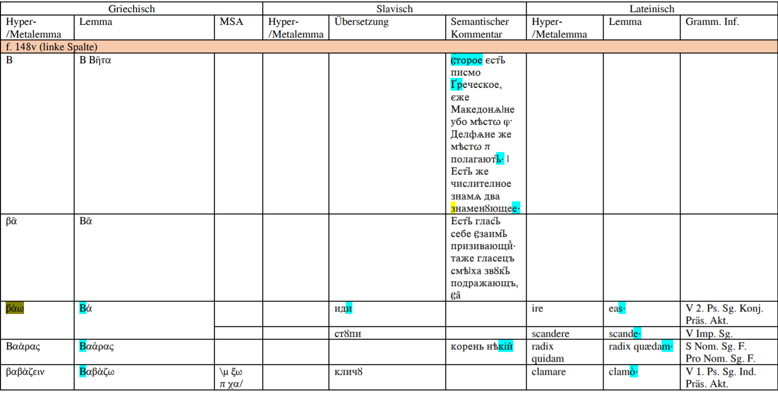
Структура словаря

Slide 5
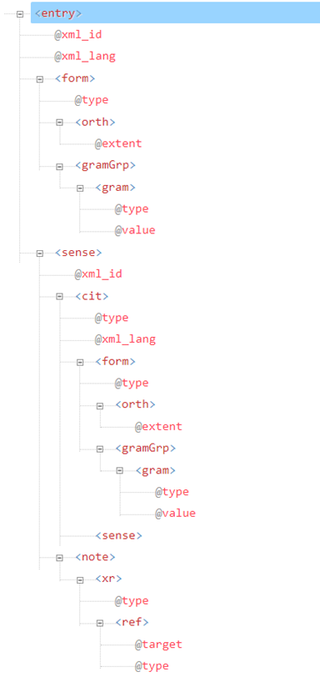
Структура словаря
entry
form
gramGrp
orth
gram
sense
note
cit
form
sense

Slide 6
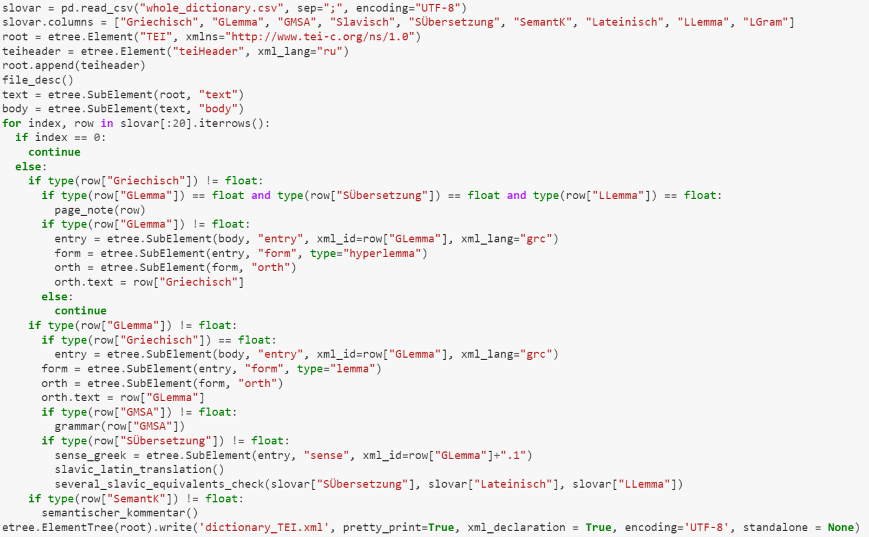
Код
 | Βακτηρία | ας, ἡ | палица |  | baculus | baculus·
 |  |  | сᲄопоблюстило |  | quod | quod gress[us] servuat
 |  |  |  |  | gressus
 |  |  |  |  | servare
 | Βακτήριον | ου, τὸ |  | тожде
 | Βάκτρευμα | ατος, τὸ | паличество
 |  |  | поⷣпираніе |  | nitor | nixus in baculũ·
 |  |  |  |  | in
 |  |  |  |  | baculus
 |  |  | палица
 | Βακτρεύω | μ ευσω |  | тожде єже βακτήρευ·
 |  | π ευκα

Slide 7
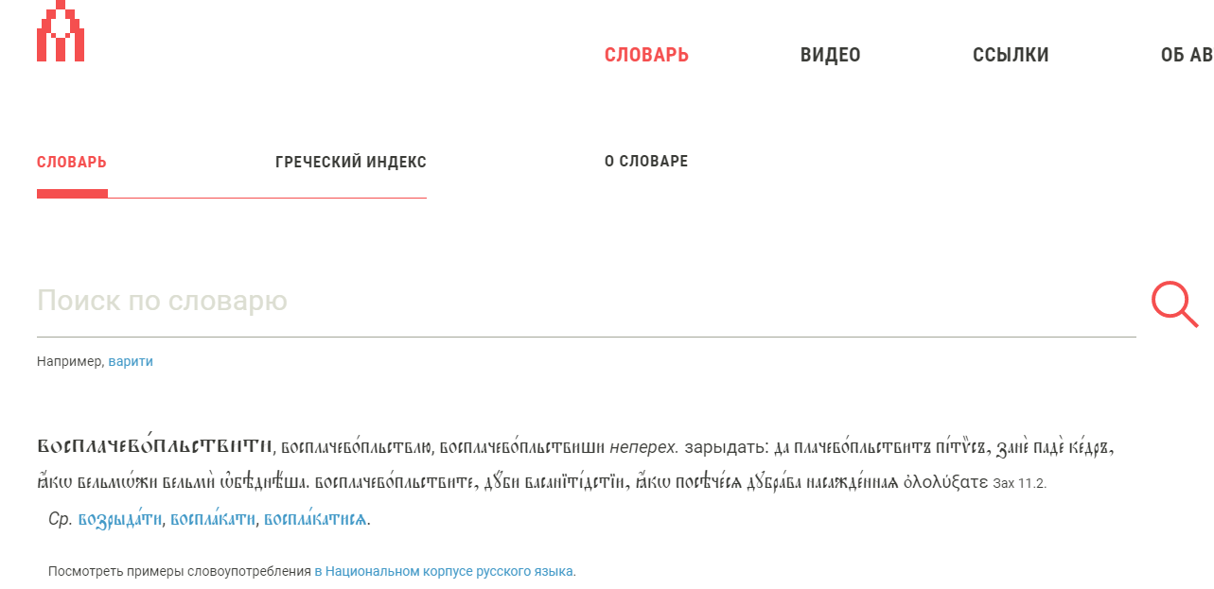
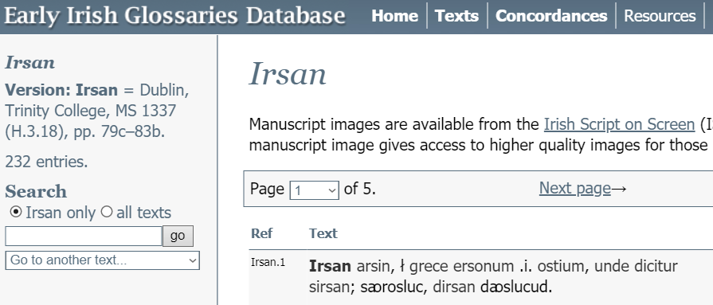

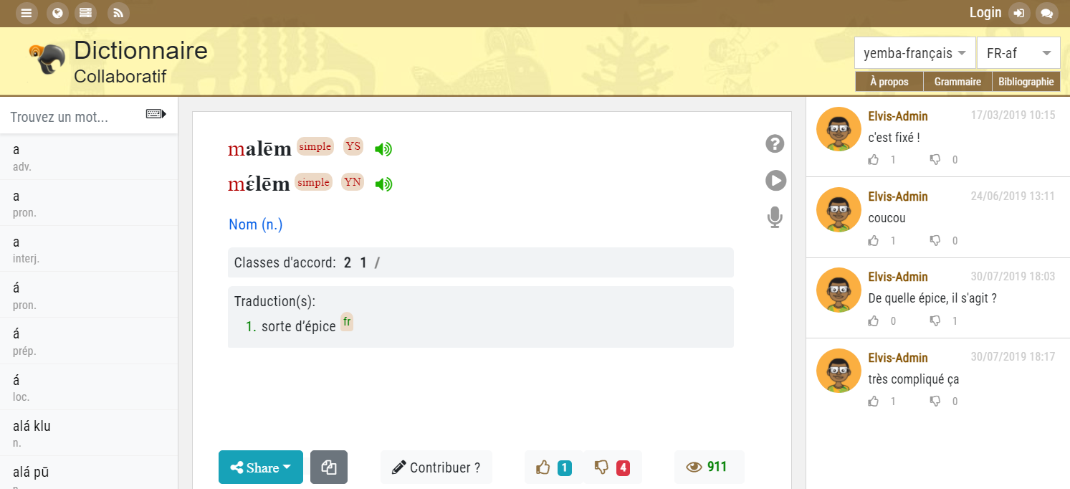
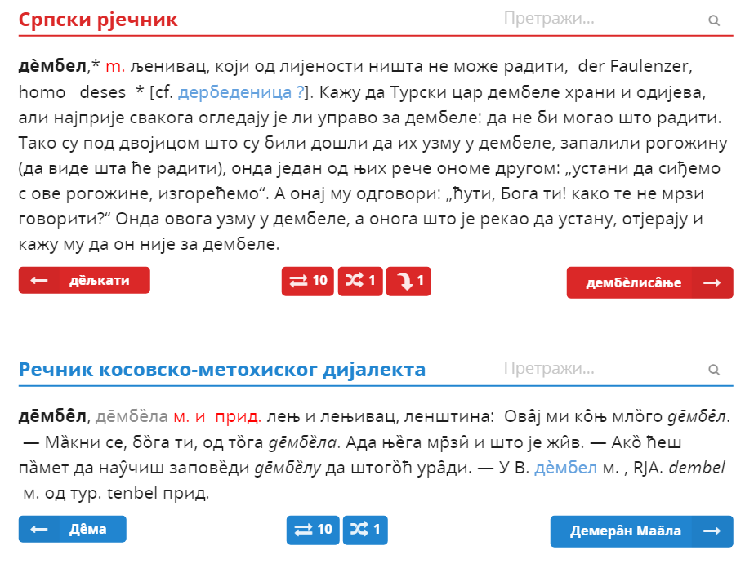
Web – представление: опыт
https://церковнославянский.онлайн/#!/словарь/статьи/4620
https://www.asnc.cam.ac.uk/irishglossaries/texts.php?versionID=17
https://ntealan.net/dictionaries/content/fr-af/yb_fr_3031
http://raskovnik.org/reci/дембел

Slide 8
Web - представление
TEI Publisher
Невозможность поиска
Сложная настройка
Попытка использовать наработки по TEI Lex-0 Publisher - ☹
Elexis Lexonomy
Возможность поиска
Настраиваемая структура и отображение статьи
Отображение сложных символов - ᲀ, ᲆ, ᲄᲄ - ☹

Slide 9
Примеры статей
βαρανική
βαλανηφόρος
βαλιός
βάδιλλος
Βαίνω

Slide 10
Спасибо!
Спасибо

